Slide 1
Yapısal Programlamaya Giriş
Uygulama - 2

Slide 2
SORU - 1
Sıralı bir dizi içerisindeki sayıları ikişer ikişer toplayarak toplamı sırayı bozmadan aynı dizi içerisine yerleştiren programı yazınız.
dizinin eleman sayisi:7
dizinin elemanlarini :10 15 45 65 100 120 160
dizinin yeni hali: 10 15 25 45 65 70 100 120 135 160 220 295 515

Slide 3
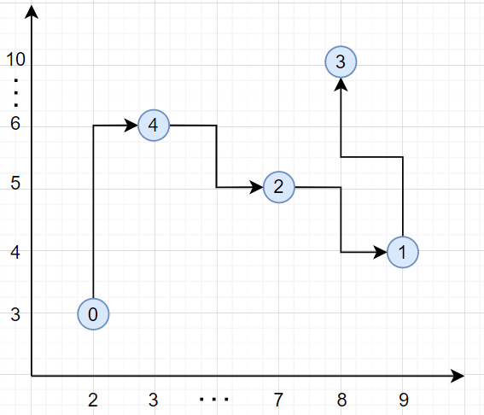
SORU - 2
Uzay düzleminde bulunan noktaların koordinatları x ve y ile temsil edilmektedir.
Bu düzlemde bulunan tüm noktalar gezilmek istenmektedir.
Gezme işlemi yapılırken başlangıç noktasından en yakın mesafedeki noktaya gidilir, gidilen noktadan da en yakın mesafede olan noktaya doğru ilerlenir ve bir path oluşturulur.
Input: (2,3), (9,4), (7,5), (8,10), (3,6)
Output: 0, 4, 2, 1, 3

Slide 4
SORU - 3
Boyutu ve elemanları kullanıcı tarafından girilen bir matristeki unique elemanları bulunuz.
3 | 4 | 5
4 | 11 | 20
5 | 20 | 6
7 | 15 | 13
Input:
Output:
Unique elements: 3 6 7 11 13 15

Slide 5

SORU - 4
Bir şifreleme algoritması; harflerin ASCII karşılıklarından oluşan NxM matristen meydana gelen bir image yaratıyor. (Matrisin her bir hücresi 0-255 arasında bir pixel değerine karşılık gelmektedir.)
Bir kelimenin ilk harfi 0x0 hücresinde, ikinci harfi 0x1 … şeklinde saklanıyor.
Verilen şifreli metnin şifresini çözerek bir stringe kaydeden ve ekrana yazdıran bir C programını gerçekleyiniz.
Input:
Output:
YILDIZ TEKNIK

